Slide 2
Ascolto social e autorevolezza nella comunicazione pubblica
Come i Big Data e gli algoritmi possono aiutare a selezionare i contenuti più meritevoli nella comunicazione verso i cittadini
Giorgio Gabbani
SENIOR MANAGER
g.gabbani@iconsulting.biz

Slide 3


About US
01
18 years on the cutting edge of innovation.
20
Nel 2001 abbiamo iniziato questo viaggio uscendo dai confini della ricerca universitaria per immaginare metodologie, algoritmi e tecnologie capaci di valorizzare il più grande asset del mercato odierno: i dati.
Oggi, dalle nostre 4 sedi di Bologna, Milano, Roma e Londra, aiutiamo grandi aziende e organizzazioni internazionali a prendere decisioni migliori, supportati dalla passione e dal talento dei nostri consulenti, advisor e data scientist.
Convinti che i dati siano una risorsa inestimabile per sostenere l’evoluzione dell’umanità, restiamo al fianco dei nostri partner per aiutarli ad avere un impatto positivo sulla società.
19
Our offices
Ignite the right decision
through human potential.
Bologna
Milan
Crediamo che i dati siano la scintilla in grado di accendere la conoscenza e gettare luce sull’oscurità generata dall’arbitrarietà delle informazioni. Aiutiamo i nostri clienti a migliorare il loro rapporto con i dati e conquistare una consapevolezza maggiore nei loro processi decisionali.
Rome
London
3

Slide 4

Misurare le performance in tema di Comunicazione
Un problema di Big Data
Social
+
Big Data
+
Algoritmi
=
KPI

Slide 5


Sfida #1
Misuriamo la portata (audience)
Comunicati
Altri Media

Slide 6
Algoritmo di matching fra contenuti
Testo A
Testo B
Da recenti fatti di cronaca, che hanno evidenziato come malattie per cui è previsto il vaccino, come la pertosse, possano tuttora rappresentare un pericolo reale …
IL TEMA dell'obbligatorietà della vaccinazione dei bambini - diventato di attualità dopo i casi di una neonati bolognesi colpiti da pertosse - ha visto il raggiungimento di un accordo …

Slide 7
Algoritmo di matching fra contenuti
Testo A
Testo B
Da recenti fatti di cronaca, che hanno evidenziato come malattie per cui è previsto il vaccino, come la pertosse, possano tuttora rappresentare un pericolo reale …
IL TEMA dell'obbligatorietà della vaccinazione dei bambini - diventato di attualità dopo i casi di una neonati bolognesi colpiti da pertosse - ha visto il raggiungimento di un accordo …
Keyword extraction
vaccino
pertosse
malattie
…
obbligatorietà
vaccinazione
pertosse
…

Slide 8
Algoritmo di matching fra contenuti
Testo A
Testo B
Da recenti fatti di cronaca, che hanno evidenziato come malattie per cui è previsto il vaccino, come la pertosse, possano tuttora rappresentare un pericolo reale …
IL TEMA dell'obbligatorietà della vaccinazione dei bambini - diventato di attualità dopo i casi di una neonati bolognesi colpiti da pertosse - ha visto il raggiungimento di un accordo …
vaccino
pertosse
malattie
…
obbligatorietà
vaccinazione
pertosse
…
vector distance

Slide 9

Algoritmo di matching fra contenuti
Testo A
Testo B
Da recenti fatti di cronaca, che hanno evidenziato come malattie per cui è previsto il vaccino, come la pertosse, possano tuttora rappresentare un pericolo reale …
IL TEMA dell'obbligatorietà della vaccinazione dei bambini - diventato di attualità dopo i casi di una neonati bolognesi colpiti da pertosse - ha visto il raggiungimento di un accordo …
vaccino
pertosse
malattie
…
obbligatorietà
vaccinazione
pertosse
…
match

Slide 10
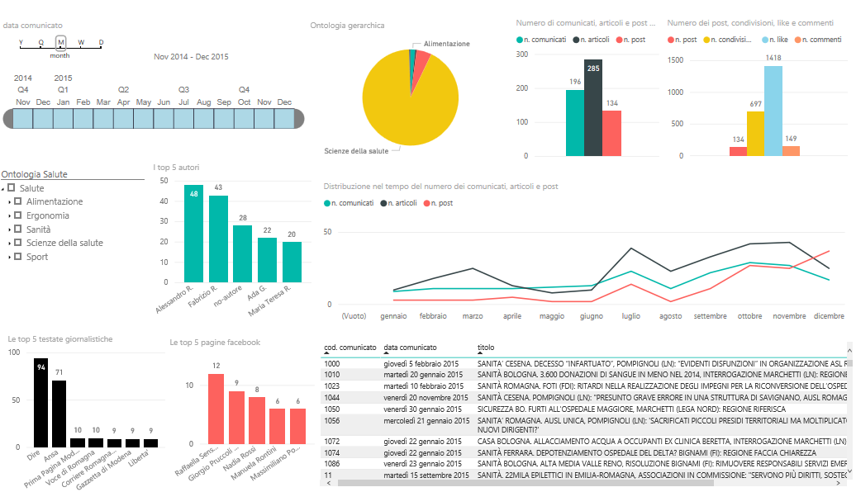
Risultati

Slide 11
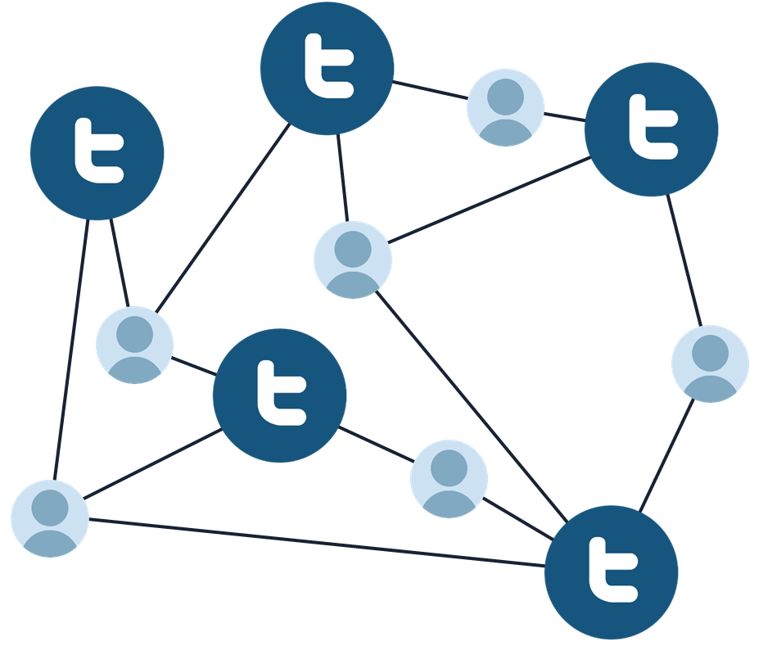
Sfida #2
Misuriamo l’autorevolezza

Slide 12



Algoritmo di scoring
$$?$$
$$?$$

Slide 13







Algoritmo di scoring
$$?$$
$$?$$
$$?$$
$$?$$
$$?$$
$$?$$
$$?$$
$$?$$

Slide 14



Algoritmo di scoring
$$?$$
$$?$$
$$+1$$
$$−1$$
$$?$$
$$?$$
$$?$$
$$?$$
$$?$$
$$?$$
$$?$$

Slide 15





Algoritmo di scoring
$$u2$$
$$u1$$
$$+1$$
$$−1$$
$$u3$$
$$u4$$
$$u5$$
$$?$$
$$?$$
$$?$$
$$?$$

Slide 16


Algoritmo di scoring
$$u2$$
$$u1$$
$$+1$$
$$−1$$
$$u3$$
$$u4$$
$$u5$$
$$?$$
$$t1$$
$$t2$$
$$?$$

Slide 17
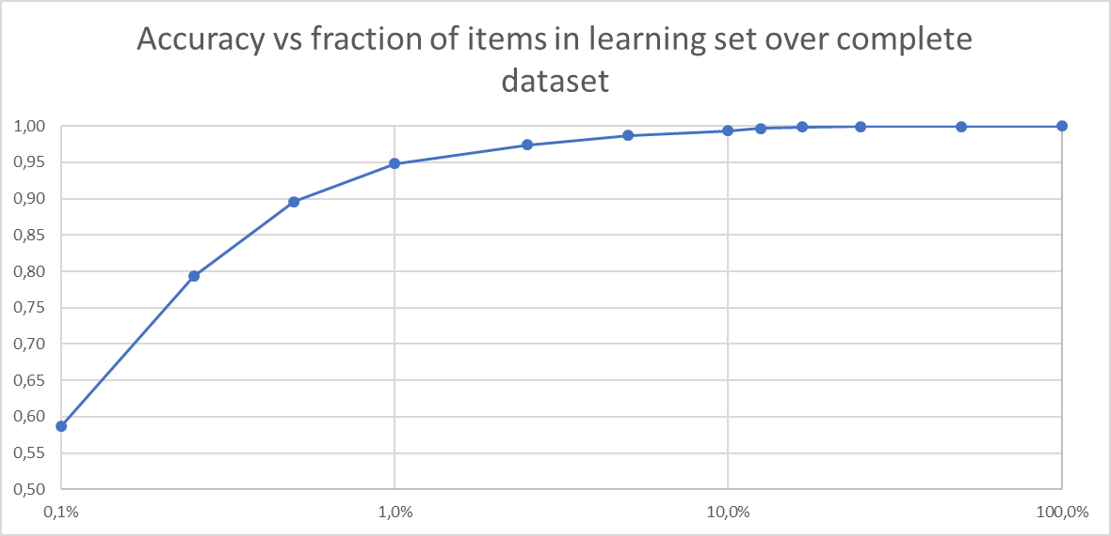
Siamo sicuri che funzioni?

Slide 18
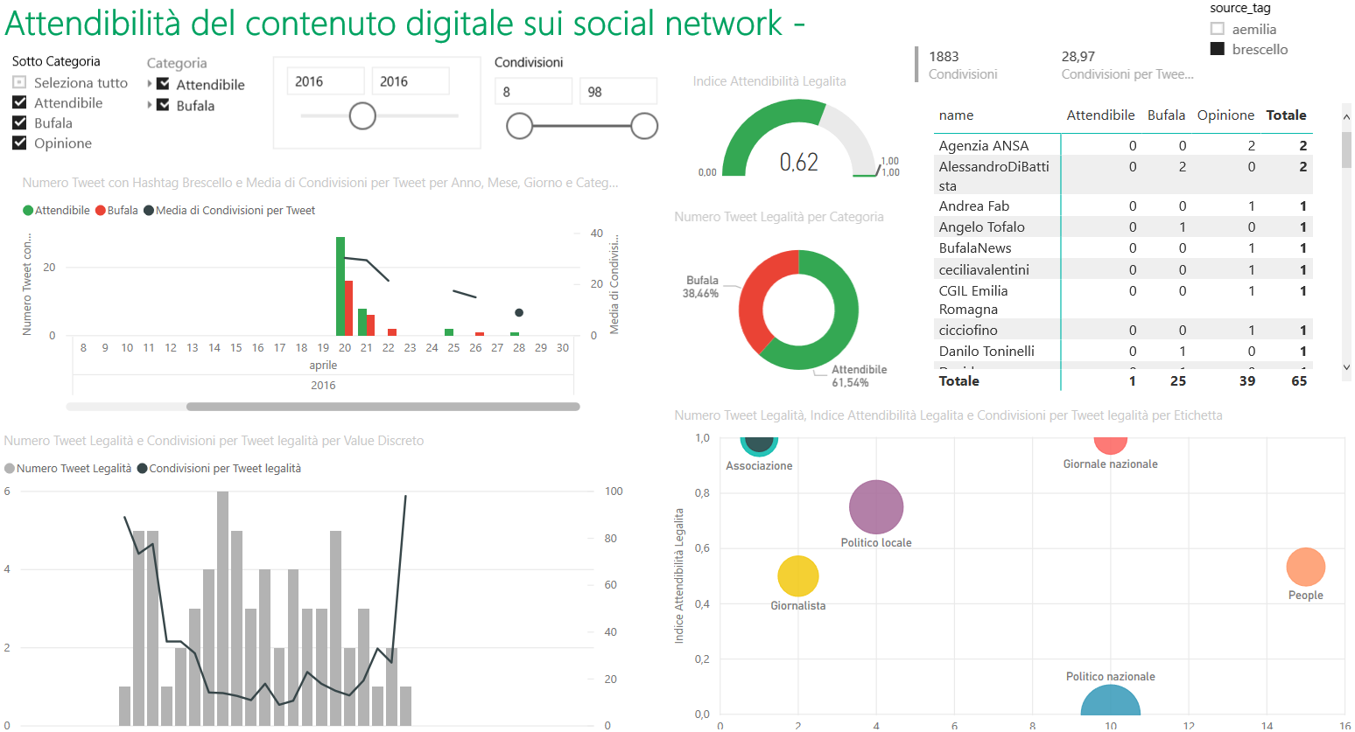

Risultati

